Slide 1
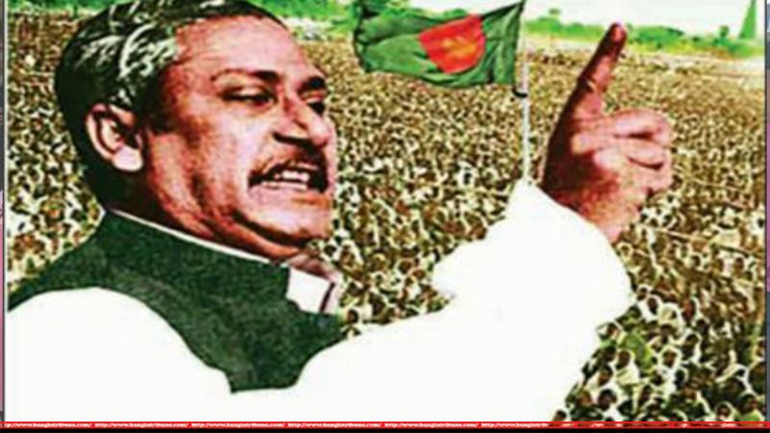
মাল্টিমিডিয়া শ্রেণিকক্ষে তোমাদের স্বাগতম

Slide 2
পরিচিতি
সিকদার মোঃ শাজিদুর জাহান
সিনিয়র সহকারী শিক্ষক
ফুলহরি মাধ্যমিক বিদ্যালয়
শৈলকুপা, ঝিনাইদহ।
shajidur79@gmail.com
Mob: 01725-816731
শ্রেণি : অষ্টম
বিষয় : বাংলাদেশ ও বিশ্বপরিচয়
অধ্যায় : দ্বিতীয়
পাঠ : বঙ্গবন্ধুর ৭ই মার্চের ভাষণ
সময় : ৫০ মিনিট

Slide 3
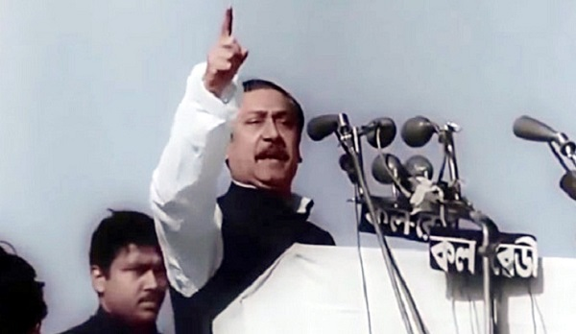
ছবির ব্যক্তিটি কে?
বল দেখি বঙ্গবন্ধুর ভাষণ এর মধ্যে অন্যতম কোনটি?
বঙ্গবন্ধু শেখ মুজিবুর রহমান

Slide 4
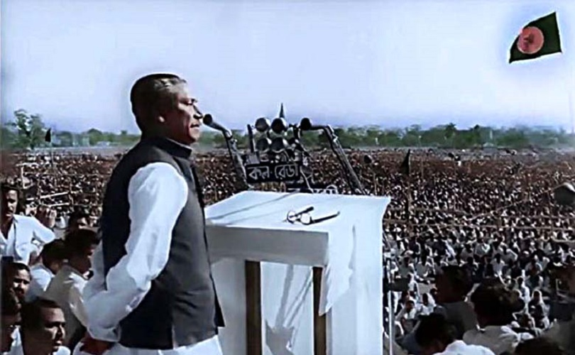
৭ই মার্চের ভাষণ

Slide 5
শিখনফল
এই পাঠ শেষে শিক্ষার্থীরা…
বঙ্গবন্ধু কেন ৭ই মার্চ ভাষণ দেন তা বলতে পারবে;
৭ই মার্চের ভাষণের বৈশিষ্ট্য বর্ণনা করতে পারবে;
৭ই মার্চের ভাষণের তাৎপর্য ব্যাখ্যা করতে পারবে।

Slide 6
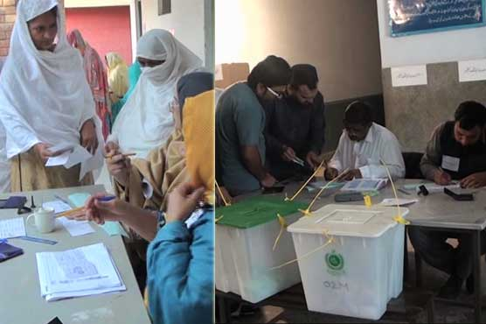
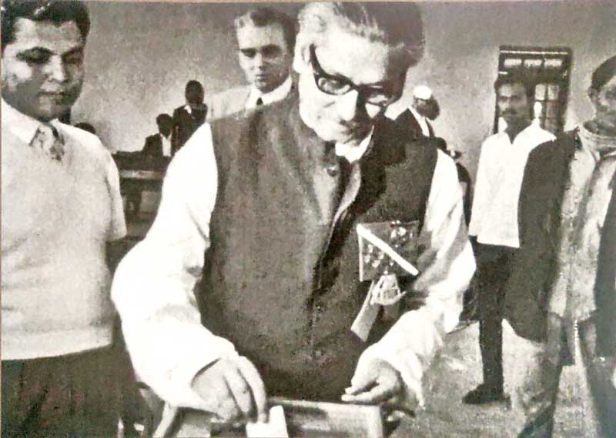
এটি কোন সালের নির্বাচন?
নিচের ছবিগুলোতে তোমরা কী দেখছ?
নির্বাচনের দৃশ্য
১৯৭০ সালের নির্বাচন

Slide 7
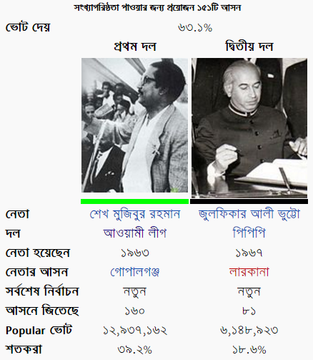
এ নির্বাচনের ফলাফল কী হয়েছিলো জানো?
এ নির্বাচনে আওয়ামী লীগ জাতীয় পরিষদে নিরঙ্কুশ সংখ্যা গরিষ্ঠাতা অর্জন করে।

Slide 8
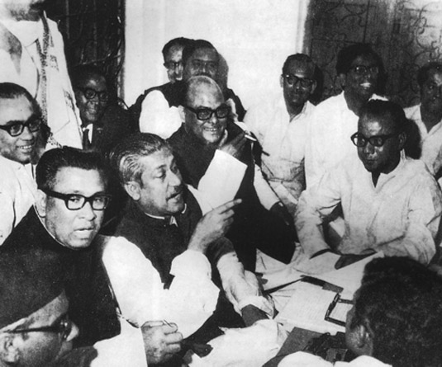
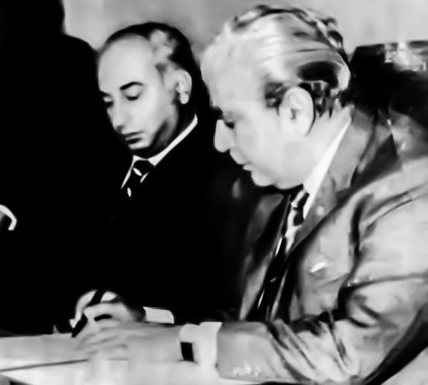
নিচের ছবিগুলোতে তোমরা কী দেখছ?
নির্বাচিতদের ক্ষমতা গ্রহণের প্রস্তুতি
ক্ষমতা বানচালের ষড়যন্ত্র
এ পরিস্থিতিতে শোষণ ও বঞ্চনার স্বীকার বাঙালিদের অধিকার আদায়ের লক্ষে ৭ই মার্চ রেসকোর্স ময়দানে বৃহত্তর আন্দোলনের কর্মসূচি ঘোষণার জন্য আওয়ামী লীগ জনসভার আয়োজন করে।

Slide 9
উক্ত জনসভায় তিনি বজ্রকন্ঠে বলেন-

Slide 10
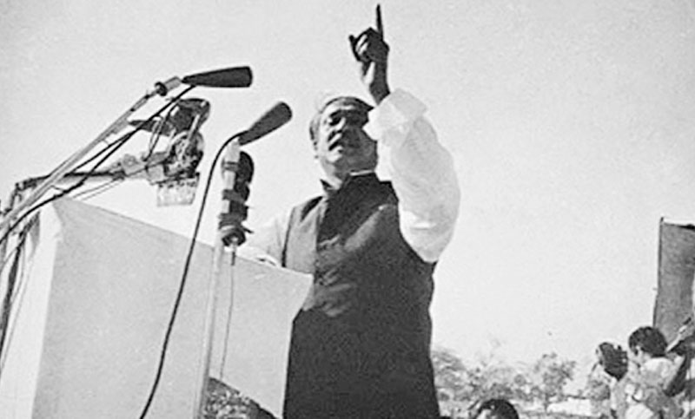
একক কাজ
বঙ্গবন্ধু কেন ৭ই মার্চ ভাষণ দেন লিখ?

Slide 11
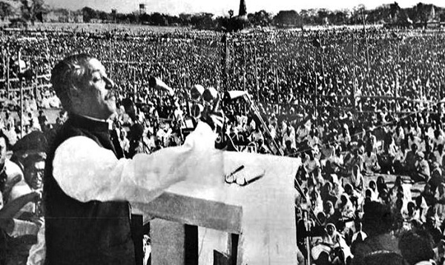
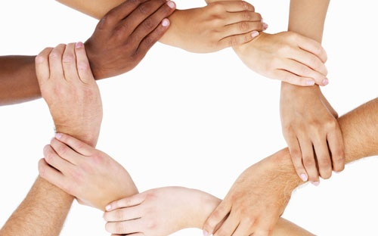
নিচের ছবিগুলোতে তোমরা কী দেখছ?
বঙ্গবন্ধুর ৭ই মার্চের ভাষণ সারাদেশের মানুষকে স্বাধীনতার মন্ত্রে ঐক্যবদ্ধ করেন যা পৃথিবীর স্বাধীনতাকামী মানুষের কাছে শিক্ষণীয় এবং অমর হয়ে থাকবে।

Slide 12
এই ছবিগুলোতে তোমরা কী দেখছ?
দশ লক্ষ লোকের উপস্থিতিতে বঙ্গবন্ধু তাঁর এ বক্তৃতায় ‘বাংলাদেশ’ শব্দটি ব্যবহার করে ভবিষ্যৎ নতুন রাষ্টের নামকরণ চূড়ান্ত করেন।

Slide 13
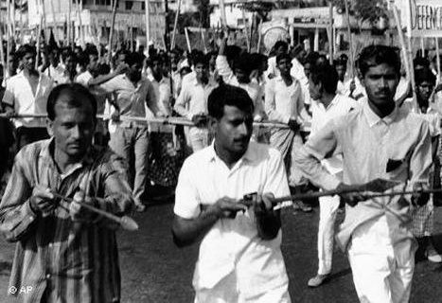
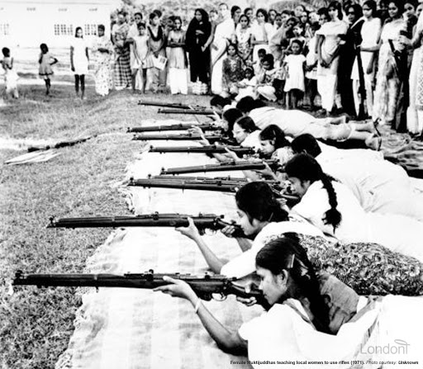
নিচের ছবিগুলোতে তোমরা কী দেখছ?
সর্বসাধারণের অংশগ্রহণ
এ ভাষণের ফলে সেনানিবাস ব্যতীত সর্বত্র বঙ্গবন্ধুর নিয়ন্ত্রণ প্রতিষ্ঠিত হয় এতে আন্দোলনের গতি আরও বেগবান হয়।

Slide 14
নিচের ছবিতে কী দেখতে পাচ্ছ?
ইউনেস্কোর স্বীকৃতি
ইউনেস্কো ২০১৭ সালে বঙ্গবন্ধুর ৭ই মার্চের ভাষণকে ‘ওয়ার্ল্ড ডকুমেন্টারি হেরিটেজ” হিসাবে স্বীকৃতি দিয়েছে। বঙ্গবন্ধুর এই ভাষণ পৃথিবীর একমাত্র অলিখিত ভাষণ হিসাবে বিশ্ব ঐতিহ্যের তালিকায় অন্তর্ভূক্ত হওয়ায় জাতি হিসাবে আমরা গর্বিত।

Slide 15
জোড়ায় কাজ
৭ই মার্চের ভাষণের বৈশিষ্ট্য বর্ণনা করে লিখ।

Slide 16
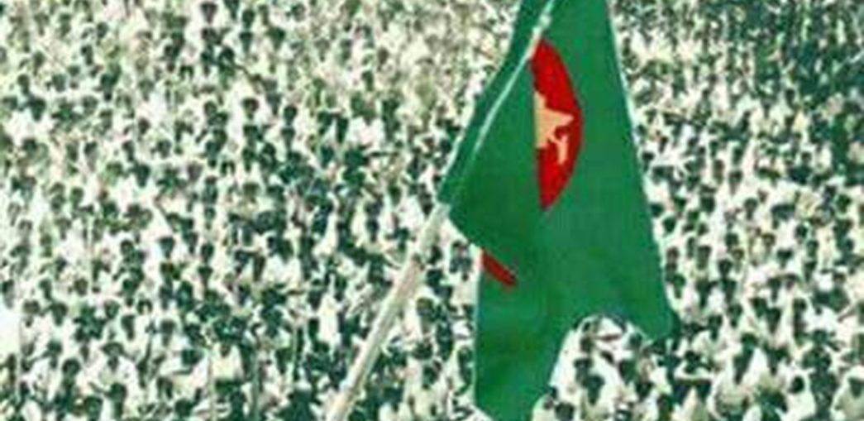
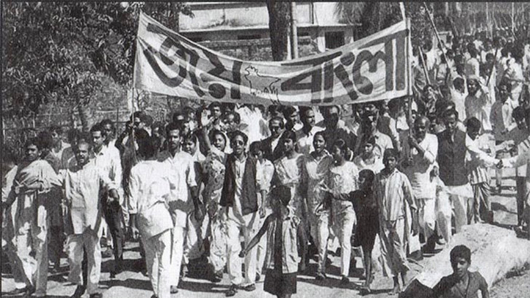
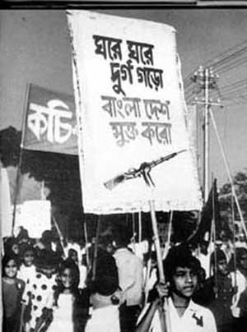
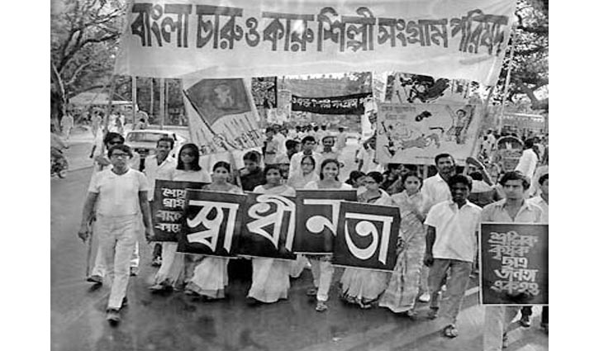
ভাষণে উদ্বুদ্ধ হয়ে বাঙালি কোন আন্দোলনে অংশ নেয়?
ভাষণে উদ্বুদ্ধ হয়ে ঐক্যবদ্ধ জনগণ অসহযোগ আন্দোলনে অংশ নেয়

Slide 17
বঙ্গবন্ধুর ভাষণে উদ্বুদ্ধ সংগ্রামী জনতার পদক্ষেপ সমূহঃ
দেশের স্কুল-কলেজ বন্ধ করে দেয়।
অফিস আদালত বন্ধ করে দেয়।
কল-কারখানা বন্ধ করে দেয়।
গ্রামে গ্রামে সংগ্রাম পরিষদ গড়ে তোলে।
সামরিক বাহিনীর আগ্রাসন মোকাবিলা করে।
দাবী আদায় না হওয়া পর্যন্ত হরতালের ডাক দেয়।
পাকিস্তানি সরকারকে সকল প্রকার সহযোগিতা বন্ধ করে দেয়।
সর্বোপরি স্বাধীনতা যুদ্ধে ঝাঁপিয়ে পড়ে।

Slide 18
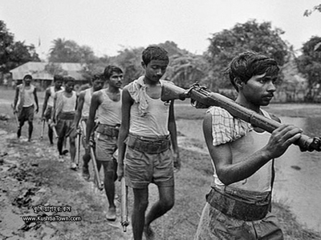
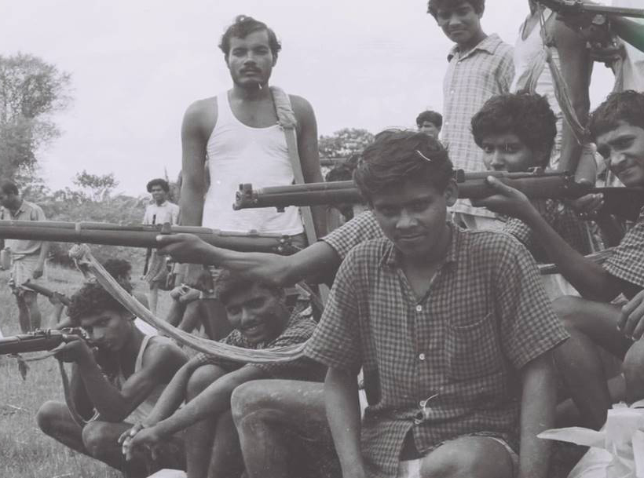
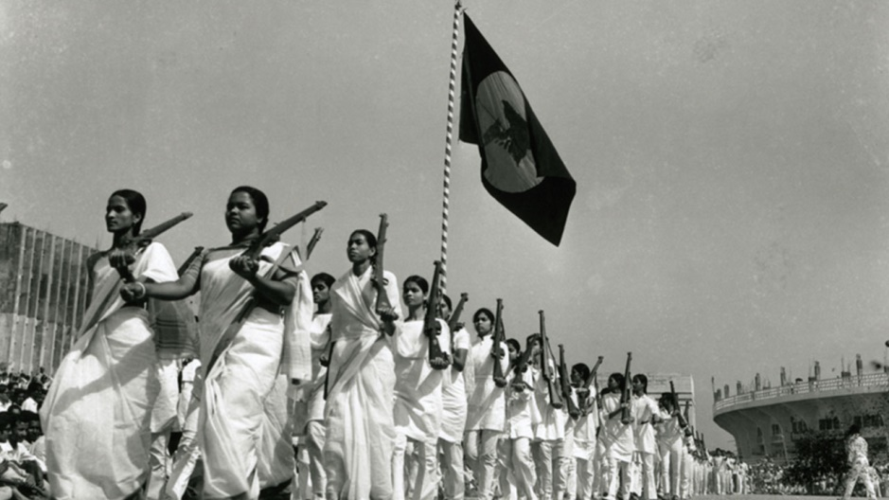
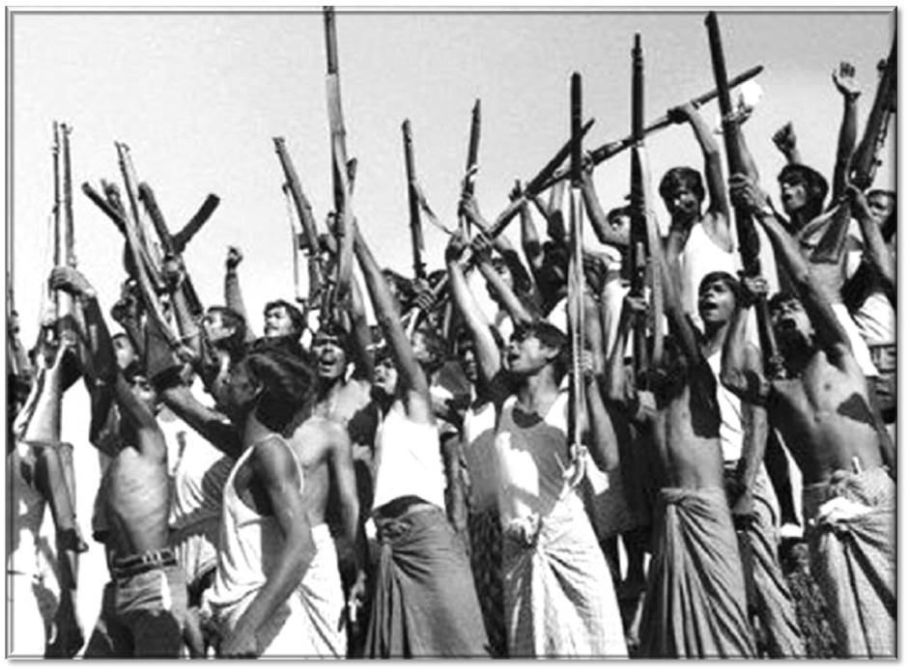
তারা কার আহ্বানে মুক্তির সংগ্রামে ঝাঁপিয়ে পড়েছিল?
ছবিতে কাদের দেখতে পাচ্ছ?
যুদ্ধে অংশ গ্রহণকারী মুক্তিযোদ্ধাদের
বঙ্গবন্ধুর আহ্বানে, মুক্তির সংগ্রামে ঝাঁপিয়ে পড়েছিল

Slide 19
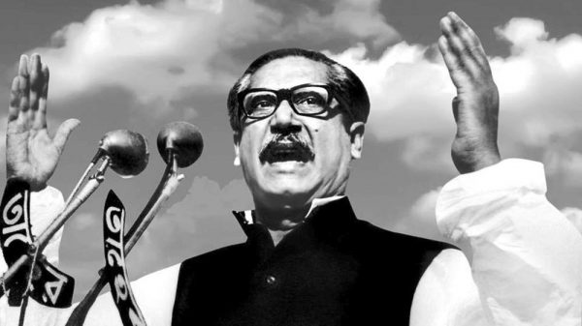
দলগত কাজ
৭ই মার্চের ভাষণের তাৎপর্য ব্যাখ্যা করে লিখ।

Slide 20
পাঠ মূল্যায়ন
৭ই মার্চ -এ ভাষণ দেওয়া ময়দানটির বর্তমান নাম কী?
১৯৭০ সালের নির্বাচনে আওয়ামী লীগ কতগুলো আসন পায়?
১৯৭১ সালের ৭ মার্চের জনসভায় কত লোকের উপস্থিতি ছিল?
বঙ্গবন্ধু কোন শব্দ ব্যবহার করে ভবিষ্যৎ নতুন রাষ্ট্রের নামকরণ চুড়ান্ত করেন?
৭ই মার্চের ভাষণে বঙ্গবন্ধু শেখ মুজিবুর রহমানের শেষকথা কী ছিল?

Slide 21
বাড়ির কাজ
৭ই মার্চের ভাষণকে বাঙালির মুক্তির সনদ বলা হয় কেন ১০ টি বাক্য লিখে আনবে।
Notes:
সকলকে খাতায় লিখে নিতে বলবো।

Slide 22
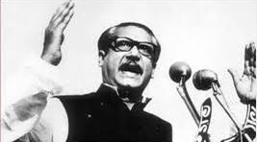
আজকের মত সবাইকে ধন্যবাদ

